Slide 1
Проект
«Зона комфорта»
Учащиеся 10 класса
МОУ КСОШ №1
Январь 2024г.

Slide 2
Цель проекта: создать в рекреации нашей школы атмосферу комфорта, отдыха, развития интеллекта у ребят среднего и старшего школьного возраста.
У нас возникла гениальная идея. Мы решили создать проект, который будет полезен для обучающихся нашей школы. Будем преобразовывать рекреацию школы для отдыха на переменах.

Slide 3
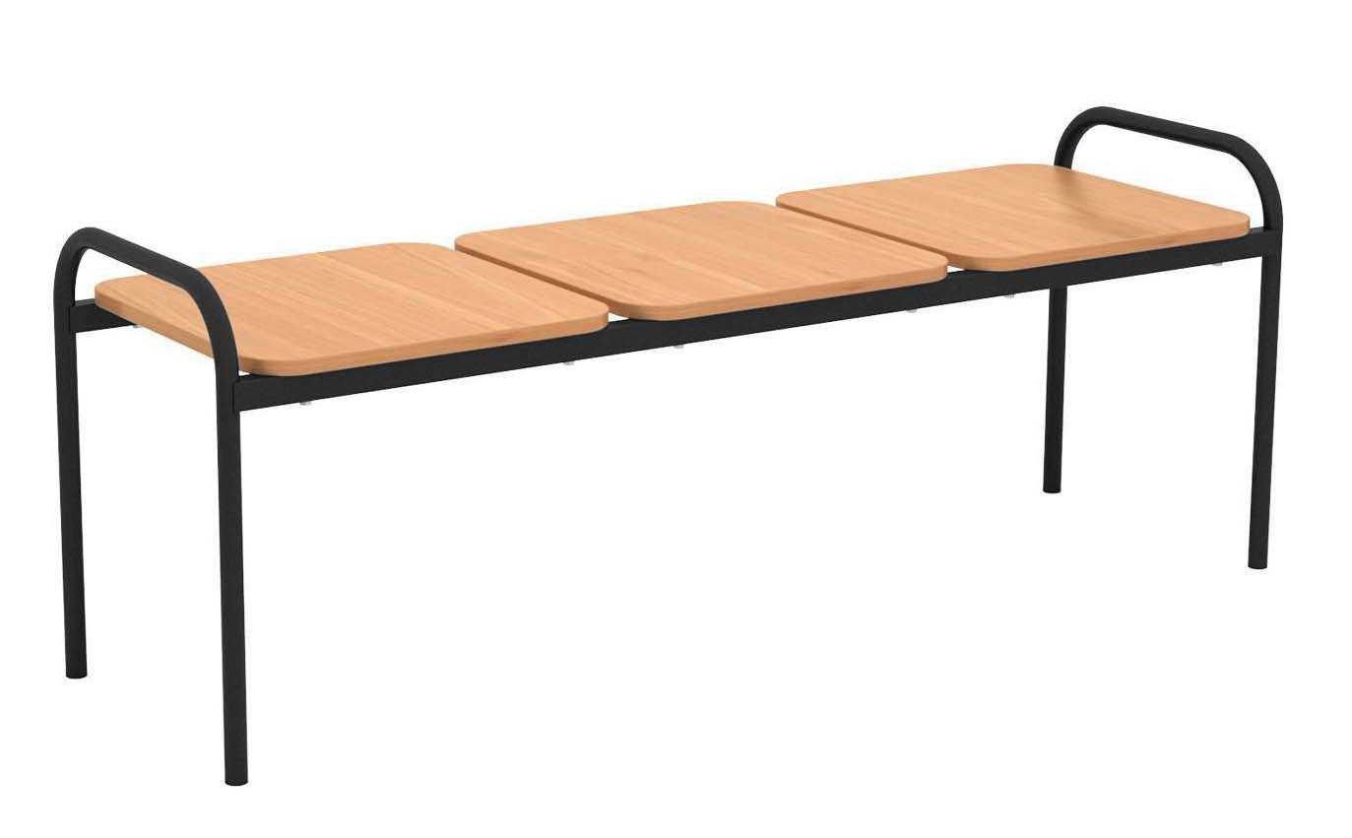
Скамейка для рекреаций

Slide 4
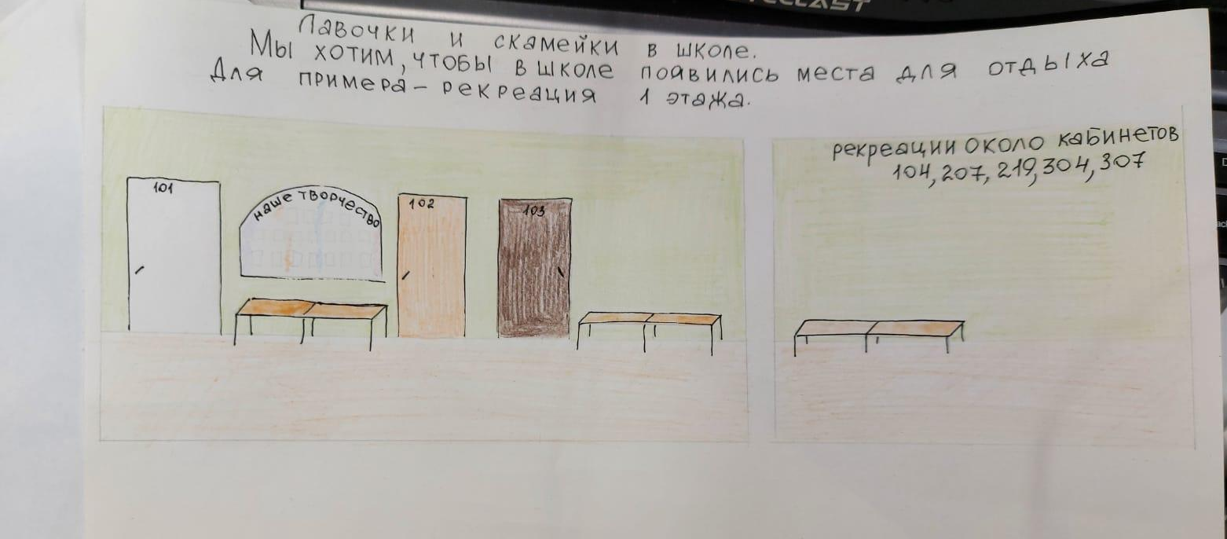
Примерное расположение

Slide 5
Ожидаемые результаты:
В рекреациях установлены скамьи
Довольные ученики
Уменьшение бега на переменах

Slide 6

Спасибо за внимание!

